Slide 1
Systém vysokoškolského vzdělání Belgie
VESP: Vojtěch Půček, Jan Adamec, Filip Červinka, Anežka Hlávková

Slide 2
Vzdělávací systém – obecné informace
Organizováno třemi hlavními komunitami
Vlámská komunita
Francouzská komunita
Německy hovořící komunita
VŠ vzdělání poskytováno univerzitami a university colleges
Pouze univerzity můžou „plodit“ doktorandy
Závislost na veřejném financování
Nejvyšší podíl opakujících; muži přes 60 % (VŠ)
Vysoký podíl zahraničních studentů; 40 % ze sousedních zemí (VŠ)

Slide 3
Vlámská komunita
Vysoká úroveň autonomie
Flemish ministry of Education and Training
Registr vysokoškolského vzdělání
Veřejné školy
Soukromé školy
Snaha škol o registraci – veřejné prostředky
Integrace uprchlíků
Notes:
https://eacea.ec.europa.eu/national-policies/eurydice/content/higher-education-funding-3_en
https://www.statista.com/statistics/537167/annual-flemish-education-budget-in-belgium-by-educational-level/

Slide 4
Vlámská komunita
Vysoká úroveň autonomie
Flemish ministry of Education and Training
Registr vysokoškolského vzdělání
Veřejné školy
Soukromé školy
Snaha škol o registraci – veřejné prostředky
Integrace uprchlíků
Notes:
https://eacea.ec.europa.eu/national-policies/eurydice/content/higher-education-funding-3_en
https://www.statista.com/statistics/537167/annual-flemish-education-budget-in-belgium-by-educational-level/

Slide 5
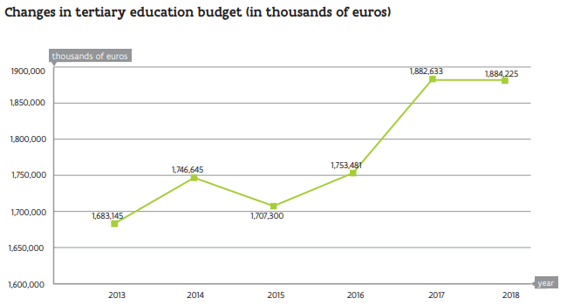

Slide 6
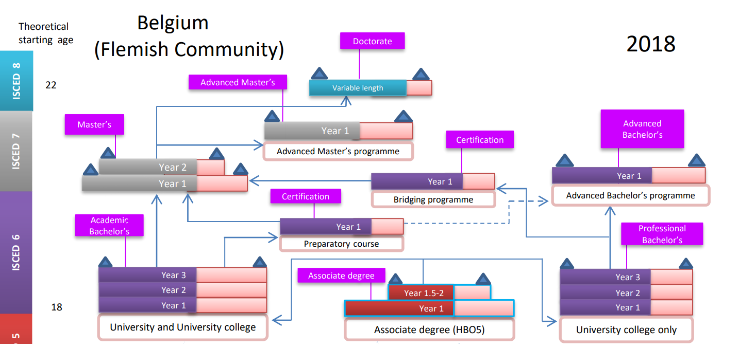

Slide 7
Francouzská komunita
Jean-Claude Marcourt
ARES
Síť vysokoškolského vzdělání
Veřejné
Soukromé
Vzdělání poskytují:
Univerzity
Hautes écoles
Arts colleges
Social advancement education
Notes:
https://eacea.ec.europa.eu/national-policies/eurydice/content/higher-education-5_en
https://marcourt.cfwb.be/competences/enseignement-superieur/
https://www.ares-ac.be/fr/statistiques
https://www.ares-ac.be/fr/statistiques/indicateurs
The Academy of Research and Higher Education includes higher education institutions in the Wallonia-Brussels Federation (Universities, Hautes Ecoles, Higher Schools of Arts and higher education institutions of social promotion).
Some of its main missions:
Development of collaborations between institutions
General coordination of teaching and research activities
Coordination of student life in its transversal aspects
International representation
Development cooperation
Statistics and steering of the higher education system
Information and advice, particularly on guidance and teaching offer.

Slide 8
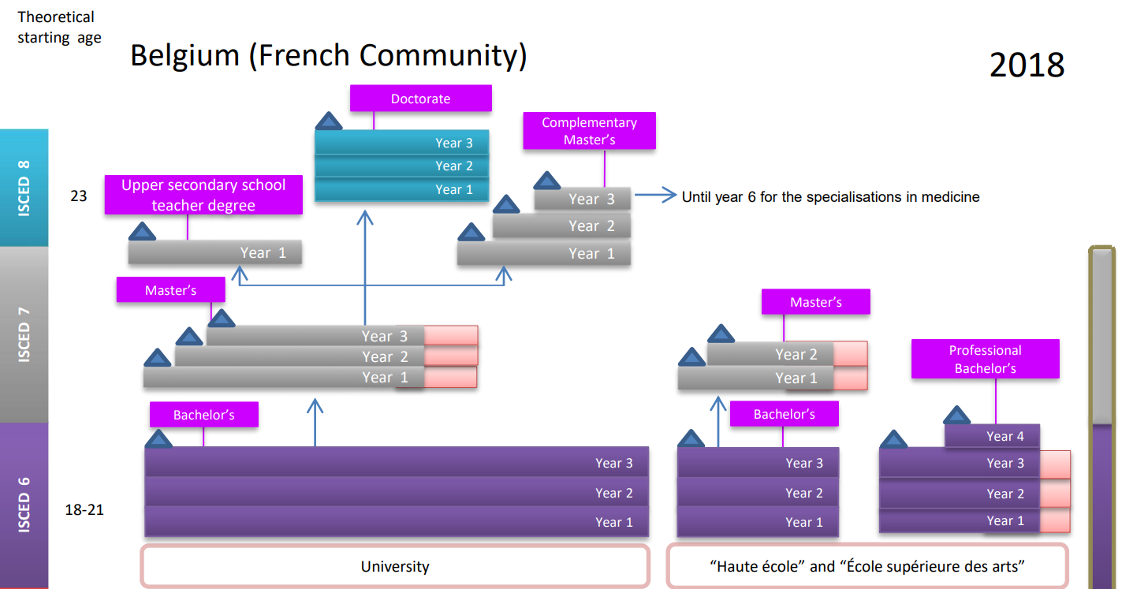

Slide 9
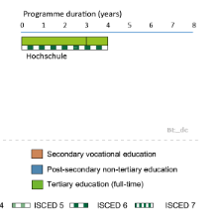
Německá komunita
15 000 studentů celkem; 5 % (2015)
German Community Ministry of Education
Omezené možnosti – pouze Bc.
Notes:
https://eacea.ec.europa.eu/national-policies/eurydice/content/higher-education-7_en

Slide 10
Financování
3 (4) kategorie:
Veřejně financované školství
Školství financované pomocí dotací
Dotované privátní školství
Plně privátní školství (méně než 1 %)
5,4 % HDP (5,2 % průměr OECD) - 2015
Školství obecně financováno převážně z veřejných zdrojů (95 %, 2013; průměr OECD 84 %)
Vysokoškolské vzdělání financováno z 89 % veřejně (průměr OECD 30 %); 11 % soukromé zdroje
Vyvíjen tlak na zvýšení efektivity vynaložení veřejných prostředků
Roční náklady na VŠ studenta 17 320 USD/student; celkově 1,47 % HDP ročně (2015)

Slide 11
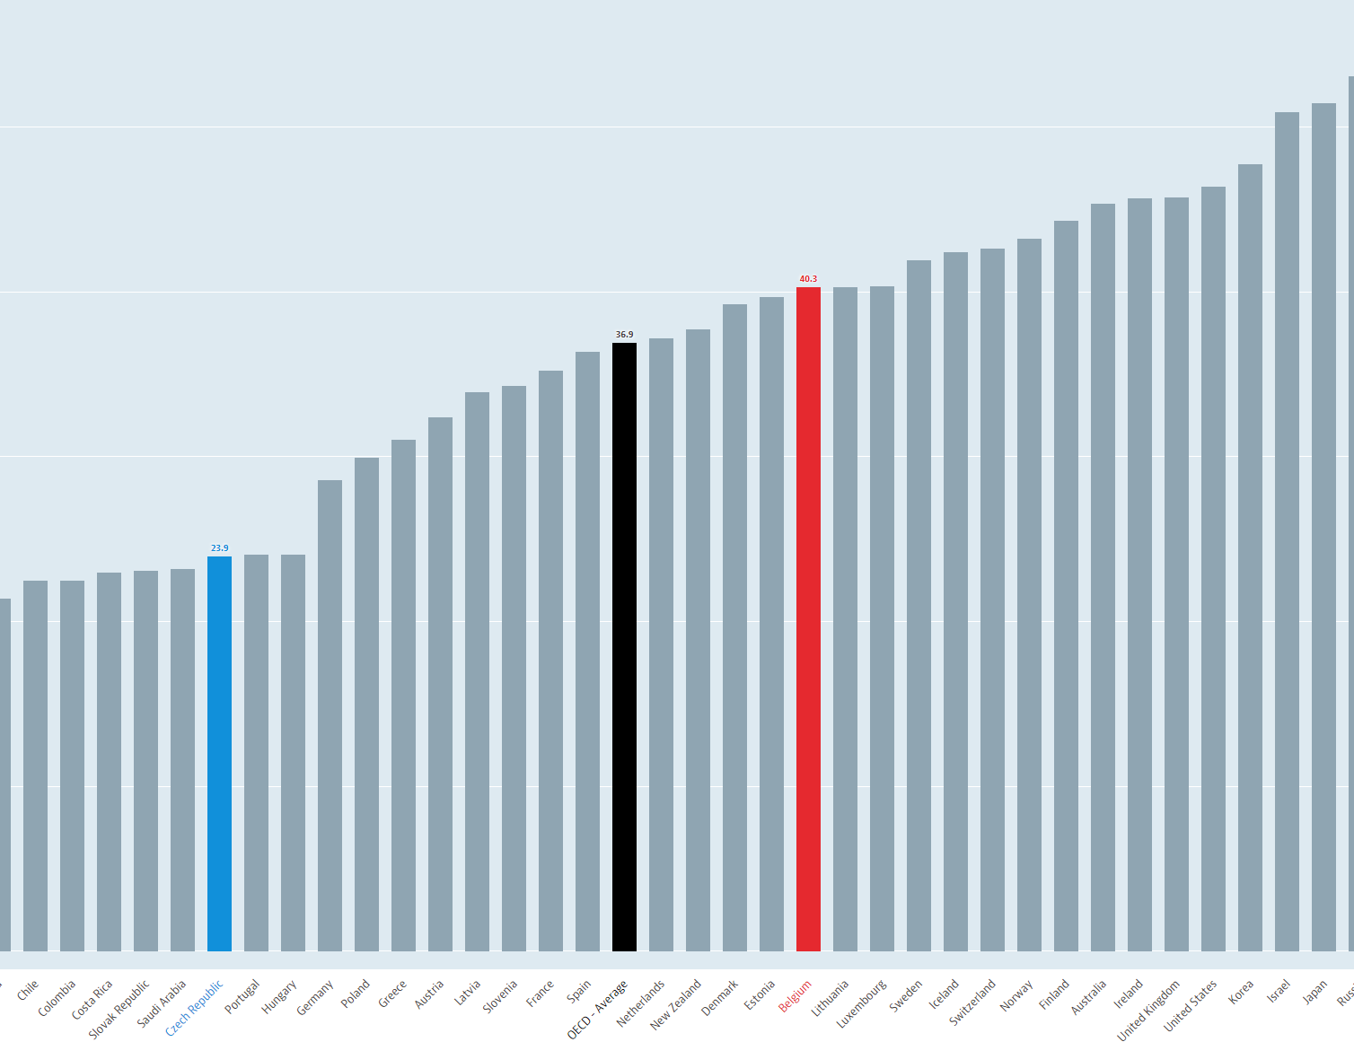
Vzdělanostní potenciál
Relativní počet vysokoškolsky vzdělaných obyvatel od 25 do 64 let (2017)
Belgium: 40,3 %
Czech Republic: 23,9 %

Slide 12
Stipendia
stipendijní programy – univerzita účastníkem
Pro zahraniční i domácí studenty
Erasmus Mundus
The Master Mind
Národný štipendijný program Slovenskej republiky
Spousta programů ze zemí 3. světa
Notes:
https://www.4cities.eu/fees-scholarships/
http://www.vub.ac.be/en/scholarships

Slide 13
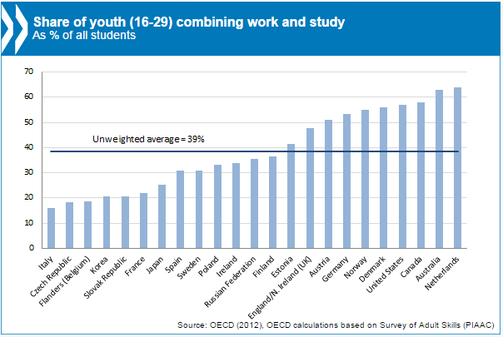
Diskutovaná témata
Nedostatek učitelů
Dostupnost vzdělání
Zvýšení počtu vysokoškoláků
Užití angličtiny (zejména Vlámsko)
Zapojení studentů do pracovního procesu
Notes:
http://in3.uoc.edu/opencms_in3/export/sites/in3/webs/projectes/EUNOM/_resources/documents/c03_Tytgat.pdf
https://perso.uclouvain.be/vincent.vandenberghe/Papers/DegroofVF.pdf
http://www.oecd.org/statistics/students-at-work.htm

Slide 14
Srovnání s ČR

Slide 15
Reference
4CITIES, 2019. Fees &amp; Scholarships – 4CITIES [online] [vid. 2019-03-18]. Dostupné z: https://www.4cities.eu/fees-scholarships/
ARES, 2017. Accueil / ARES [online] [vid. 2019-03-18]. Dostupné z: https://www.ares-ac.be/fr/
DE KNOP, Paul, 2017. Challenges for higher education in Flanders / Belgium [online]. [vid. 2019-03-18]. Dostupné z: http://www.unica-network.eu/sites/default/files/unica_deknop.pdf
EURYDICE, 2019a. Belgium - Flemish Community|Higher Education Funding [online] [vid. 2019-03-18]. Dostupné z: https://eacea.ec.europa.eu/national-policies/eurydice/content/higher-education-funding-3_en
EURYDICE, 2019b. Belgium - French Community|Higher Education [online] [vid. 2019-03-18]. Dostupné z: https://eacea.ec.europa.eu/national-policies/eurydice/content/higher-education-5_en
EURYDICE, 2019c. Belgium - German Speaking Community|Higher Education [online] [vid. 2019-03-18]. Dostupné z: https://eacea.ec.europa.eu/national-policies/eurydice/content/higher-education-7_en
JEAN-CLAUDE MARCOURT, 2016. Enseignement supérieur | Jean-Claude Marcourt [online] [vid. 2019-03-18]. Dostupné z: https://marcourt.cfwb.be/competences/enseignement-superieur/
OECD, 2012. Students at work - OECD [online] [vid. 2019-03-18]. Dostupné z: http://www.oecd.org/statistics/students-at-work.htm
OECD, 2017. EDUCATION POLICY OUTLOOK BELGIUM [online]. [vid. 2019-03-18]. Dostupné z: www.oecd.org/edu/policyoutlook.htm
OECD, 2018. Education GPS - Belgium [online] [vid. 2019-03-18]. Dostupné z: http://gpseducation.oecd.org/CountryProfile?primaryCountry=BEL
OECD (2019), Adult education level (indicator). doi: 10.1787/36bce3fe-en (Accessed on 18 March 2019)
TYTGAT, Kristin, 2011. Managing Multilingual and Multiethnic Societies and Institutions [online]. B.m.: Koper [vid. 2019-03-18]. Dostupné z: http://taalkunde.ehb.be
VINCENT VANDENBERGHE, 2009. How to Combat Low Educational Attainment in Belgium? [online]. [vid. 2019-03-18]. Dostupné z: https://perso.uclouvain.be/vincent.vandenberghe/Papers/DegroofVF.pdf
VRIJE UNIVERSITEIT BRUSSEL, 2019. Scholarships | Vrije Universiteit Brussel [online] [vid. 2019-03-18]. Dostupné z: https://www.vub.ac.be/en/scholarships#scholarships-overview

Slide 16
Děkuji Vám za pozornost.

